Slide 1


TRƯỜNG ĐẠI HỌC GIAO THÔNG VẬN TẢI
KHOA GIÁO DỤC QUỐC PHÒNG
BỘ MÔN GIÁO DỤC CHÍNH TRỊ - QP, AN
BÀI GIẢNG
PHÒNG, CHỐNG VI PHẠM PHÁP LUẬT VỀ ĐẢM BẢO TRẬT TỰ AN TOÀN GIAO THÔNG
HÀ NỘI THÁNG 8 NĂM 2020

Slide 2


NỘI DUNG
I. NHỮNG VẤN ĐỀ CHUNG VỀ BẢO ĐẢM TRẬT TỰ, AN TOÀN GIAO THÔNG
II. NGUYÊN NHÂN, GIẢI PHÁP PHÒNG, CHỐNG VI PHẠM PHÁP LUẬT VỀ BẢO ĐẢM TRẬT TỰ, AN TOÀN GIAO THÔNG
BỘ MÔN GIÁO DỤC CHÍNH TRỊ - QP, AN

Slide 3
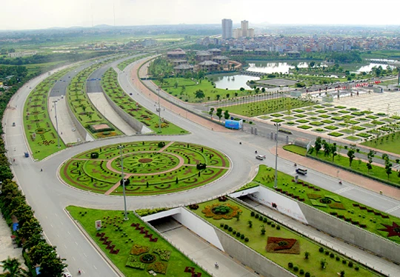
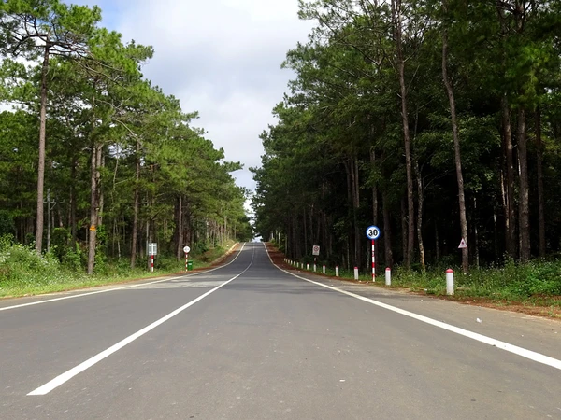
I. NHỮNG VẤN ĐỀ CHUNG VỀ BẢO ĐẢM TRẬT TỰ, AN TOÀN GIAO THÔNG
1. Một số khái niệm cơ bản
1.1. Giao thông
Là việc đi lại từ nơi này đến nơi khác của người và phương tiện
1.2. An toàn giao thông
An toàn giao thông là đảm bảo cho người và phương tiện khi tham gia giao thông không bị tổn hại
BỘ MÔN GIÁO DỤC CHÍNH TRỊ - QP, AN

Slide 4
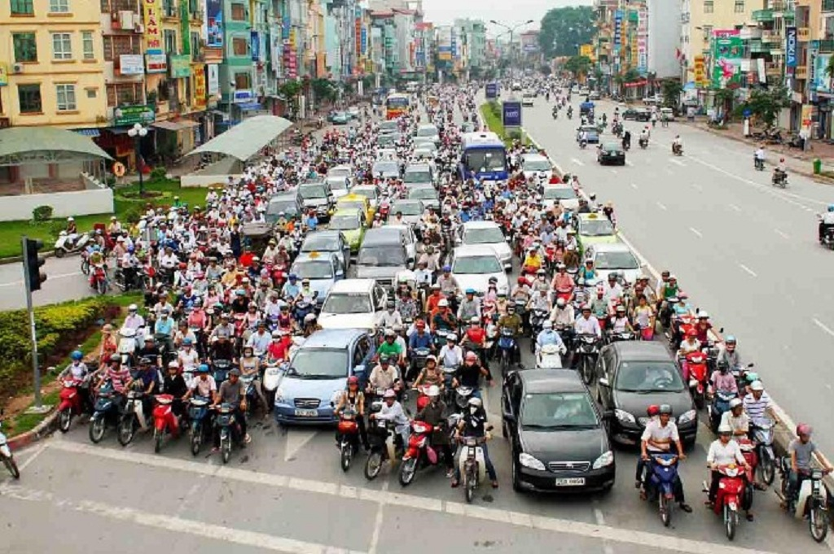
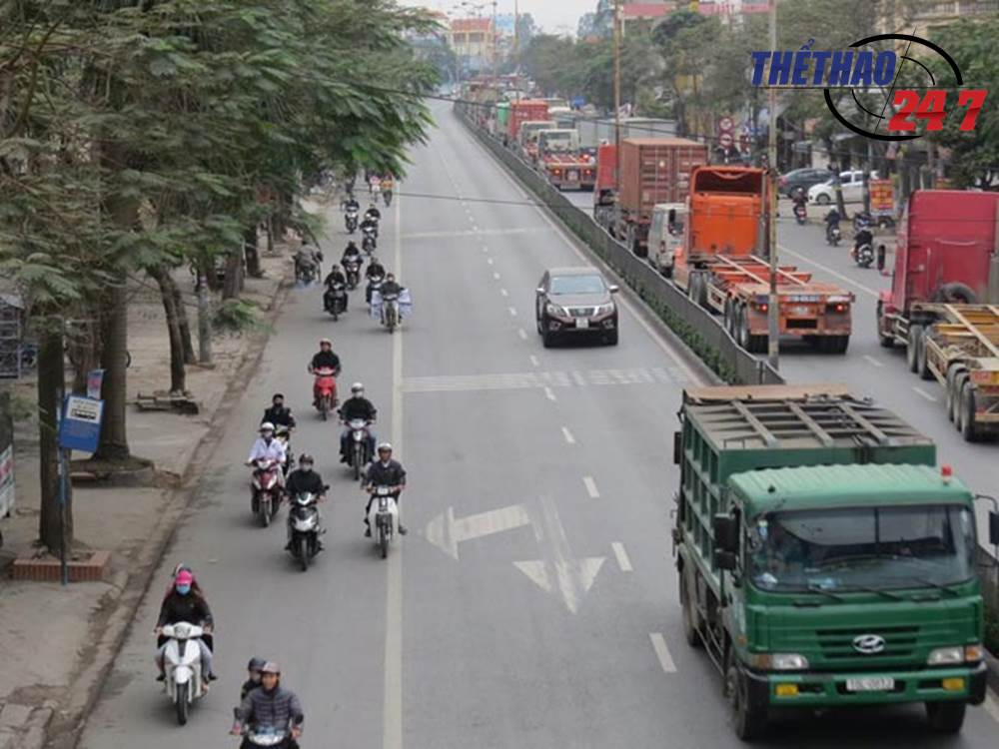
I. NHỮNG VẤN ĐỀ CHUNG VỀ BẢO ĐẢM TRẬT TỰ, AN TOÀN GIAO THÔNG
1. Một số khái niệm cơ bản
1.3. Bảo đảm trật tự an toàn giao thông
Bảo đảm trật tự, an toàn giao thông là việc thiết lập, duy trì, củng cố, thúc đẩy trạng thái tham gia giao thông có nền nếp, kỷ cương, trật tự, an toàn đối với người và phương tiện, hàng hóa tham gia giao thông, xây dựng ý thức tự giác chấp hành pháp luật, phòng ngừa, hạn chế tới mức thấp nhất các vụ tai nạn giao thông xảy ra.
BỘ MÔN GIÁO DỤC CHÍNH TRỊ - QP, AN

Slide 5
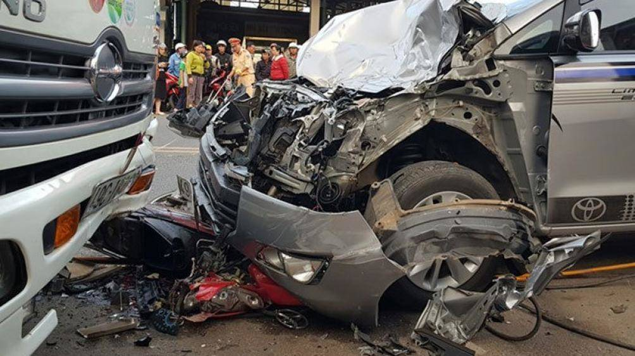
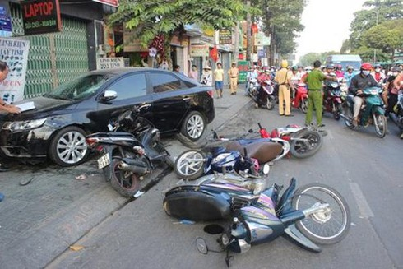
I. NHỮNG VẤN ĐỀ CHUNG VỀ BẢO ĐẢM TRẬT TỰ, AN TOÀN GIAO THÔNG
1.2. Thực trạng bảo đảm trật tự an toàn giao thông ở Việt Nam gần đây
Theo thống kê của Ủy ban an toàn giao thông Quốc gia, trong 5 năm (2016-2020), tình hình tai nạn giao thông trên toàn quốc được kiềm chế hiệu quả. Cả nước xảy ra 94.024 vụ, làm chết 39.917 người, bị thương 77.477 người. So với cùng kỳ 5 năm trước, giảm trên 42% số vụ, trên 19% số người chết và giảm trên 53% số người bị thương
BỘ MÔN GIÁO DỤC CHÍNH TRỊ - QP, AN

Slide 6
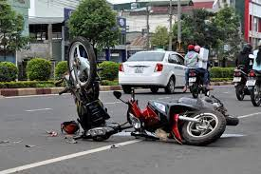
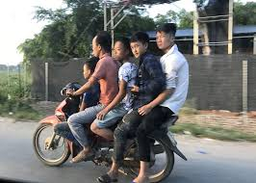
I. NHỮNG VẤN ĐỀ CHUNG VỀ BẢO ĐẢM TRẬT TỰ, AN TOÀN GIAO THÔNG
1.2. Thực trạng bảo đảm trật tự an toàn giao thông ở Việt Nam gần đây
1.2.1. Thực trạng bảo đảm trật tự an toàn giao thông đường bộ
Vận tải đường bộ trở thành phương thức vận tải chủ đạo, với khối lượng hàng hóa và hành khách chiếm tỷ trọng lần lượt là 93% và 78% tổng khối lượng vận tải.
Tuy nhiên, tình hình trật tự an toàn giao thông đường bộ ở nước ta hiện nay còn phức tạp, rất đáng lo ngại và tai nạn giao thông luôn hiện hữu, đe dọa sức khỏe, tính mạng, tài sản của nhà nước và người dân hàng ngày, hàng giờ. Đây là nỗi ám ảnh của cả xã hội và mỗi người dân.
BỘ MÔN GIÁO DỤC CHÍNH TRỊ - QP, AN

Slide 7
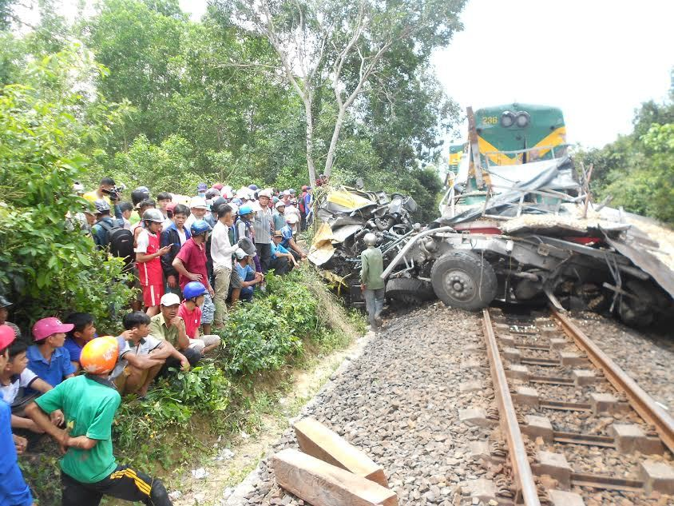
I. NHỮNG VẤN ĐỀ CHUNG VỀ BẢO ĐẢM TRẬT TỰ, AN TOÀN GIAO THÔNG
1.2. Thực trạng bảo đảm trật tự an toàn giao thông ở Việt Nam gần đây
1.2.2. Thực trạng bảo đảm trật tự an toàn giao thông đường sắt
Tình hình trật tự an toàn đường sắt vẫn còn diễn biến phức tạp, đặc biệt tại các điểm giao cắt đồng mức giữa đường sắt và đường bộ.
Theo thống kê của Tổng công ty đường sắt Việt Nam, tính đến nay cả nước có 1.471 đường ngang hợp pháp và 4.868 đường ngang bất hợp pháp.
BỘ MÔN GIÁO DỤC CHÍNH TRỊ - QP, AN

Slide 8
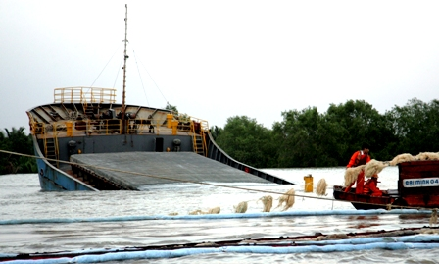
I. NHỮNG VẤN ĐỀ CHUNG VỀ BẢO ĐẢM TRẬT TỰ, AN TOÀN GIAO THÔNG
1.2. Thực trạng bảo đảm trật tự an toàn giao thông ở Việt Nam gần đây
1.2.3. Thực trạng bảo đảm trật tự an toàn giao thông đường thủy
Trung bình mỗi năm, cả nước xảy ra khoảng 300 vụ tai nạn giao thông đường thủy, làm chết hơn 250 người, hơn 100 người bị thương, thiệt hại hàng trăm tỷ đồng.
BỘ MÔN GIÁO DỤC CHÍNH TRỊ - QP, AN

Slide 9
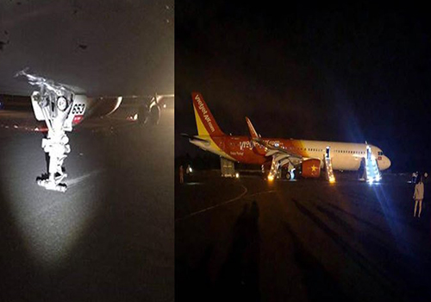
I. NHỮNG VẤN ĐỀ CHUNG VỀ BẢO ĐẢM TRẬT TỰ, AN TOÀN GIAO THÔNG
1.2. Thực trạng bảo đảm trật tự an toàn giao thông ở Việt Nam gần đây
1.2.4. Thực trạng bảo đảm trật tự an toàn giao thông đường không
Trong những năm qua vẫn còn xảy ra nhiều trường hợp uy hiếp an ninh, an toàn hàng không. Các vụ việc này chủ yếu xuất phát từ ý thức chấp hành pháp luật về an ninh, an toàn hàng không của người tham gia giao thông hàng không chưa cao.
BỘ MÔN GIÁO DỤC CHÍNH TRỊ - QP, AN

Slide 10
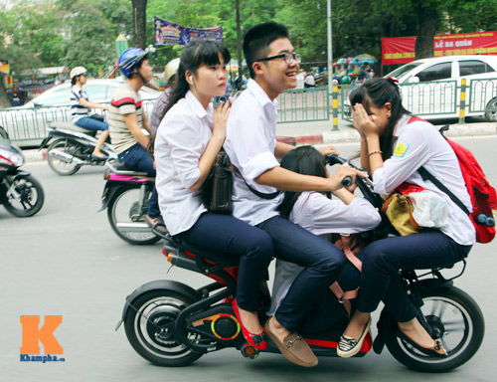
II. NGUYÊN NHÂN, GIẢI PHÁP PHÒNG, CHỐNG VI PHẠM PHÁP LUẬT VỀ BẢO ĐẢM TRẬT TỰ AN TOÀN GIAO THÔNG
2.1. Nguyên nhân vi phạm pháp luật về bảo đảm trật tự an toàn giao thông
2.1.1. Người tham gia giao thông
Trình độ kiến thức pháp luật hạn chế, ý thức tự giác chấp hành pháp luật về trật tự an toàn giao thông chưa cao; văn hóa giao thông của một bộ phận người dân, nhất là những người điều kiển xe cơ giới còn thấp, có nhiều vi phạm; chưa biết trân trọng cuộc sống của bản thân và cộng đồng…
BỘ MÔN GIÁO DỤC CHÍNH TRỊ - QP, AN

Slide 11
II. NGUYÊN NHÂN, GIẢI PHÁP PHÒNG, CHỐNG VI PHẠM PHÁP LUẬT VỀ BẢO ĐẢM TRẬT TỰ AN TOÀN GIAO THÔNG
2.1.1. Người tham gia giao thông
Tại sao ý thức tự giác chấp hành pháp luật về trật tự an toàn giao thông của một bộ phận người tham gia giao thông còn nhiều hạn chế?
+ Con người là sinh vật đặc biệt có ý thức, hầu hết hành vi của con người do ý thức điều khiển, do đó con người có hành vi như thế nào, kết quả đúng hay sai, tốt hay xấu, thiện hay ác…phụ thuộc rất nhiều ở ý thức. Việc chấp hành pháp luật về đảm bảo trật tự an toàn giao thông, phụ thuộc vào ý thức pháp luật về đảm bảo trật tự an toàn giao thông của người dân.
- Hành vi tham gia giao thông của con người do ý thức điều khiển
BỘ MÔN GIÁO DỤC CHÍNH TRỊ - QP, AN

Slide 12
II. NGUYÊN NHÂN, GIẢI PHÁP PHÒNG, CHỐNG VI PHẠM PHÁP LUẬT VỀ BẢO ĐẢM TRẬT TỰ AN TOÀN GIAO THÔNG
2.1.1. Người tham gia giao thông
Tại sao ý thức tự giác chấp hành pháp luật về trật tự an toàn giao thông của một bộ phận người tham gia giao thông còn nhiều hạn chế?
+ Ý thức pháp luật về đảm bảo trật tự an toàn giao thông là tổng thể những tư tưởng, học thuyết, quan điểm, thái độ, tình cảm, sự đánh giá của con người về pháp luật về an toàn giao thông. Xét về mặt cấu trúc, ý thức pháp luật gồm hai bộ phận cấu thành cơ bản đó là tư tưởng pháp luật và tâm lý pháp luật về đảm bảo trật tự an toàn giao thông.
- Hành vi tham gia giao thông của con người do ý thức điều khiển
BỘ MÔN GIÁO DỤC CHÍNH TRỊ - QP, AN

Slide 13
II. NGUYÊN NHÂN, GIẢI PHÁP PHÒNG, CHỐNG VI PHẠM PHÁP LUẬT VỀ BẢO ĐẢM TRẬT TỰ AN TOÀN GIAO THÔNG
2.1.1. Người tham gia giao thông
Tại sao ý thức tự giác chấp hành pháp luật về trật tự an toàn giao thông của một bộ phận người tham gia giao thông còn nhiều hạn chế?
Tư tưởng pháp luật về đảm bảo trật tự an toàn giao thông là hệ thống các tư tưởng, học thuyết, các khái niệm, phạm trù chính trị - pháp luật thể hiện quan điểm, thái độ và sự đánh giá của con người về pháp luật. Tư tưởng pháp luật về đảm bảo trật tự an toàn giao thông ảnh hưởng lớn đến pháp luật về đảm bảo trật tự an toàn giao thông và ý thức chấp hành giao thông của người dân.
- Hành vi tham gia giao thông của con người do ý thức điều khiển
BỘ MÔN GIÁO DỤC CHÍNH TRỊ - QP, AN

Slide 14
II. NGUYÊN NHÂN, GIẢI PHÁP PHÒNG, CHỐNG VI PHẠM PHÁP LUẬT VỀ BẢO ĐẢM TRẬT TỰ AN TOÀN GIAO THÔNG
2.1.1. Người tham gia giao thông
Tại sao ý thức tự giác chấp hành pháp luật về trật tự an toàn giao thông của một bộ phận người tham gia giao thông còn nhiều hạn chế?
Tâm lý pháp luật về đảm bảo trật tự an toàn giao thông là tình cảm, cảm xúc, tâm trạng, thái độ của con người đối với pháp luật về đảm bảo trật tự an toàn giao thông. Tâm lý pháp luật về đảm bảo trật tự an toàn giao thông phù hợp với trình độ nhận thức pháp luật về đảm bảo trật tự an toàn giao thông, được hình thành trong hoạt động thực tiễn của con người trên bình diện cá nhân và cộng đồng xã hội. Tâm lý pháp luật về đảm bảo trật tự an toàn giao thông được hình thành tự phát, thiếu tính hệ thống.
- Hành vi tham gia giao thông của con người do ý thức điều khiển
BỘ MÔN GIÁO DỤC CHÍNH TRỊ - QP, AN

Slide 15
II. NGUYÊN NHÂN, GIẢI PHÁP PHÒNG, CHỐNG VI PHẠM PHÁP LUẬT VỀ BẢO ĐẢM TRẬT TỰ AN TOÀN GIAO THÔNG
2.1.1. Người tham gia giao thông
Tại sao ý thức tự giác chấp hành pháp luật về trật tự an toàn giao thông của một bộ phận người tham gia giao thông còn nhiều hạn chế?
So với tư tưởng pháp luật về đảm bảo trật tự an toàn giao thông, tâm lý pháp luật về đảm bảo trật tự an toàn giao thông là bộ phận mang tính bền vững, bảo thủ hơn, gắn bó hơn với tập quán, truyền thống, thói quen của con người, nó được hình thành chậm chạp và ít biến đổi. “Giang sơn dễ đổi, bản tính khó dời”, vì vậy thay đổi ý thức pháp luật của người dân là rất khó, cần phải lỗ lực rất nhiều.
- Hành vi tham gia giao thông của con người do ý thức điều khiển
BỘ MÔN GIÁO DỤC CHÍNH TRỊ - QP, AN

Slide 16
II. NGUYÊN NHÂN, GIẢI PHÁP PHÒNG, CHỐNG VI PHẠM PHÁP LUẬT VỀ BẢO ĐẢM TRẬT TỰ AN TOÀN GIAO THÔNG
2.1.1. Người tham gia giao thông
Tại sao ý thức tự giác chấp hành pháp luật về trật tự an toàn giao thông của một bộ phận người tham gia giao thông còn nhiều hạn chế?
+ Hiện nay tai nạn giao thông ở nước ta hàng năm có giảm, nhưng tai nạn giao thông vẫn còn đặc biệt nguy hiểm. Thống kê của Ủy ban ATGT Quốc gia cho thấy, tai nạn giao thông 12 tháng của năm 2020 (tính từ ngày 15/12/2019 đến 14/12/2020), toàn quốc xảy ra 14.510 vụ tai nạn giao thông, làm chết 6.700 người, bị thương 10.804 người. “So với cùng kỳ năm 2019, số vụ tai nạn giao thông giảm 3.111 vụ (giảm 17,6%), số người chết giảm 924 người (giảm 12,1%), số người bị thương giảm 2.820 người (giảm 20,7%)”,
- Thực trạng ý thức tham gia giao thông của nhân dân hiện nay
BỘ MÔN GIÁO DỤC CHÍNH TRỊ - QP, AN

Slide 17
II. NGUYÊN NHÂN, GIẢI PHÁP PHÒNG, CHỐNG VI PHẠM PHÁP LUẬT VỀ BẢO ĐẢM TRẬT TỰ AN TOÀN GIAO THÔNG
2.1.1. Người tham gia giao thông
Tại sao ý thức tự giác chấp hành pháp luật về trật tự an toàn giao thông của một bộ phận người tham gia giao thông còn nhiều hạn chế?
+ Theo thông tin từ Ủy ban ATGT quốc gia, khoảng 90% nguyên nhân các vụ TNGT là do ý thức người tham gia giao thông. Thực trạng này cho thấy ý thức của nhiều người tham gia giao thông rất kém. Tỷ lệ đáng xấu hổ này cho thấy, đã đến lúc cần cả hệ thống chính trị vào cuộc, nhằm từng bước nâng cao ý thức của người dân.
Hiện nay, một bộ phận không nhỏ người tham gia giao thông chỉ có ý thức chấp hành khi thấy cảnh sát giao thông. Còn không, họ sẵn sàng phóng nhanh vượt đèn đỏ, treo mũ bảo hiểm, dàn hàng ngang trên đường, uống rượu bia say xỉn vẫn tham gia giao thông.
- Thực trạng ý thức tham gia giao thông của nhân dân hiện nay
BỘ MÔN GIÁO DỤC CHÍNH TRỊ - QP, AN

Slide 18
II. NGUYÊN NHÂN, GIẢI PHÁP PHÒNG, CHỐNG VI PHẠM PHÁP LUẬT VỀ BẢO ĐẢM TRẬT TỰ AN TOÀN GIAO THÔNG
2.1.1. Người tham gia giao thông
Tại sao ý thức tự giác chấp hành pháp luật về trật tự an toàn giao thông của một bộ phận người tham gia giao thông còn nhiều hạn chế?
+ Văn hóa giao thông là bộ phận của văn hóa xã hội, trong đó văn hóa giao thông của cá nhân được hình thành từ phông văn hóa của chính con người đó. Ý thức pháp luật về đảm bảo trật tự an toàn giao thông là một phần của ý thức pháp luật, ý thức xã hội. Đánh giá một cách khách quan, chúng ta nhận thấy, một bộ phận không nhỏ người dân có trình độ văn hóa, phẩm hạnh đạo đức thấp kém, y thức pháp luật về đảm bảo trật tự an toàn giao thông không tốt, đây là nguyên căn bản nhất.
- Nguyên nhân ý thức chấp hành pháp luật về trật tự an toàn giao thông của một bộ phận người tham gia giao thông còn nhiều hạn chế.
BỘ MÔN GIÁO DỤC CHÍNH TRỊ - QP, AN

Slide 19
II. NGUYÊN NHÂN, GIẢI PHÁP PHÒNG, CHỐNG VI PHẠM PHÁP LUẬT VỀ BẢO ĐẢM TRẬT TỰ AN TOÀN GIAO THÔNG
2.1.1. Người tham gia giao thông
Tại sao ý thức tự giác chấp hành pháp luật về trật tự an toàn giao thông của một bộ phận người tham gia giao thông còn nhiều hạn chế?
+ Ý thức pháp luật về đảm bảo trật tự an toàn giao thông kém là do nhận thức của bản thân kém, biểu hiện là sự cẩu thả, chủ quan, thiếu trách nhiệm, không yêu quý bản thân, không lường trước hậu quả. Kế đến là do tính ích kỷ, chỉ nghĩ cho bản thân, không nghĩ đến người khác…
+ Ý thức pháp luật về đảm bảo trật tự an toàn giao thông kém là do hệ thống pháp luật về đảm bảo trật tự an toàn giao thông chưa đồng bộ, chặt chẽ và khoa học; việc phổ biến kiến thức pháp luật về đảm bảo trật tự an toàn giao thông có lúc, có nơi còn tiến hành chưa tốt; việc đảm bảo tính nghiêm minh của pháp luật về đảm bảo trật tự an toàn giao thông còn hạn chế…
BỘ MÔN GIÁO DỤC CHÍNH TRỊ - QP, AN

Slide 20
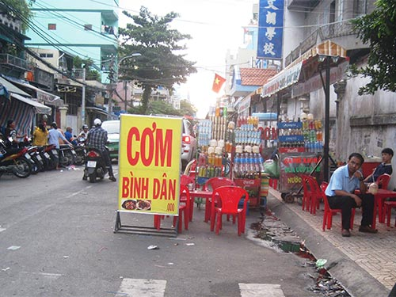
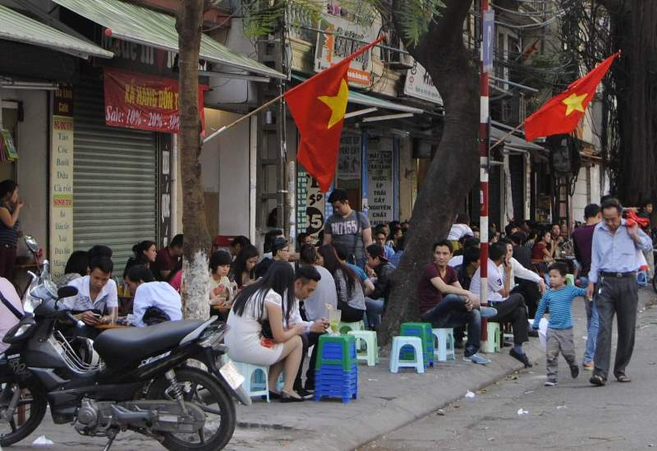
II. NGUYÊN NHÂN, GIẢI PHÁP PHÒNG, CHỐNG VI PHẠM PHÁP LUẬT VỀ BẢO ĐẢM TRẬT TỰ AN TOÀN GIAO THÔNG
2.1. Nguyên nhân vi phạm pháp luật về bảo đảm trật tự an toàn giao thông
2.1.2. Người mua bán hàng hóa trong hành lang an toàn giao thông
BỘ MÔN GIÁO DỤC CHÍNH TRỊ - QP, AN

Slide 21
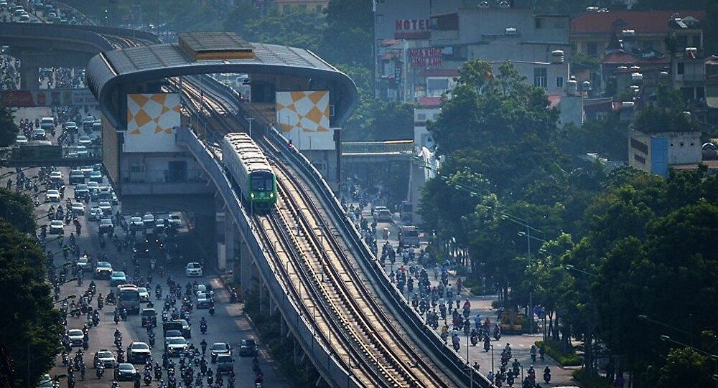
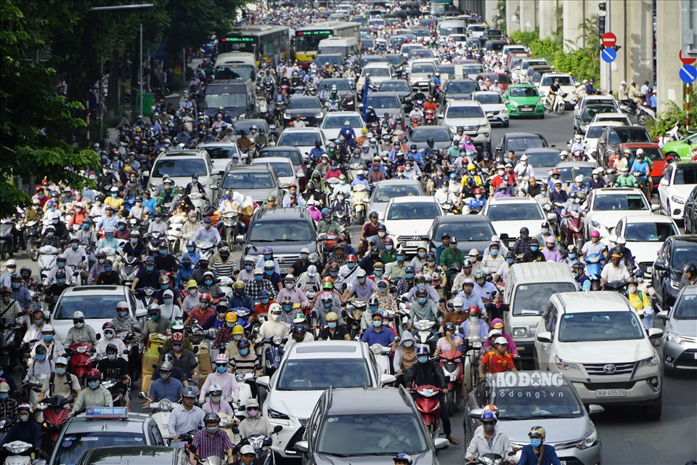
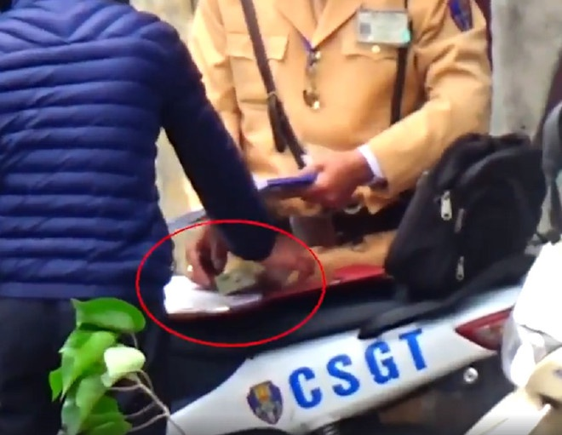
II. NGUYÊN NHÂN, GIẢI PHÁP PHÒNG, CHỐNG VI PHẠM PHÁP LUẬT VỀ BẢO ĐẢM TRẬT TỰ AN TOÀN GIAO THÔNG
2.1. Nguyên nhân vi phạm pháp luật về bảo đảm trật tự an toàn giao thông
2.1.3. Quản lý nhà nước về đảm bảo trật tự an toàn giao thông
BỘ MÔN GIÁO DỤC CHÍNH TRỊ - QP, AN

Slide 22
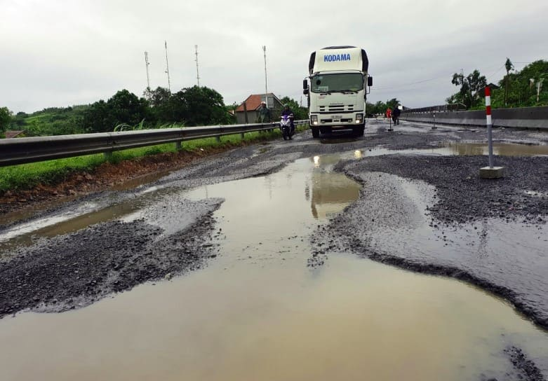
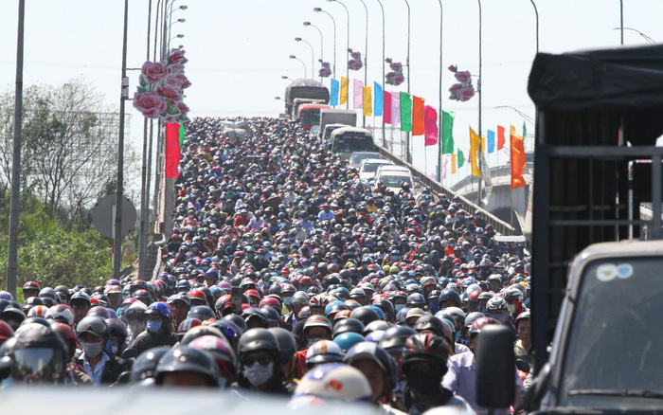
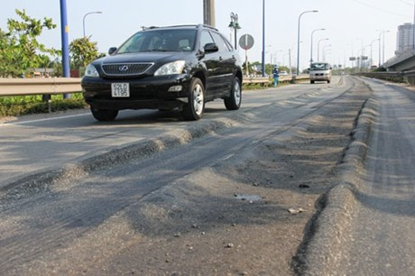
II. NGUYÊN NHÂN, GIẢI PHÁP PHÒNG, CHỐNG VI PHẠM PHÁP LUẬT VỀ BẢO ĐẢM TRẬT TỰ AN TOÀN GIAO THÔNG
2.1. Nguyên nhân vi phạm pháp luật về bảo đảm trật tự an toàn giao thông
2.1.4. Nguyên nhân từ cơ sở hạ tầng giao thông
BỘ MÔN GIÁO DỤC CHÍNH TRỊ - QP, AN

Slide 23
II. NGUYÊN NHÂN, GIẢI PHÁP PHÒNG, CHỐNG VI PHẠM PHÁP LUẬT VỀ BẢO ĐẢM TRẬT TỰ AN TOÀN GIAO THÔNG
2.2. Giải pháp phòng, chống vi phạm pháp luật về bảo đảm trật tự an toàn giao thông
2.2.1. Xây dựng quy hoạch, kế hoạch về về đảm bảo trật tự an toàn giao thông
2.2.2. Xây dựng và hoàn thiện pháp luật về đảm bảo trật tự an toàn giao thông
2.2.3. Tuyên truyền, phổ biến, giáo dục, hướng dẫn pháp luật về đảm bảo trật tự an toàn giao thông
2.2.4. Tổ chức thực hiện pháp luật về đảm bảo trật tự an toàn giao thông
BỘ MÔN GIÁO DỤC CHÍNH TRỊ - QP, AN

Slide 24
II. NGUYÊN NHÂN, GIẢI PHÁP PHÒNG, CHỐNG VI PHẠM PHÁP LUẬT VỀ BẢO ĐẢM TRẬT TỰ AN TOÀN GIAO THÔNG
2.2. Giải pháp phòng, chống vi phạm pháp luật về bảo đảm trật tự an toàn giao thông
2.2.5. Đăng ký, quản lý phương tiện giao thông
2.2.6. Nâng cao chất lượng đào tạo người điều khiển phương tiện giao thông
2.2.7. Thanh tra, kiểm tra, tuần tra kiểm soát bảo đảm trật tự an toàn giao thông
2.2.8 Trách nhiệm của học sinh, sinh viên về đảm bảo trật tự an toàn giao thông
BỘ MÔN GIÁO DỤC CHÍNH TRỊ - QP, AN

Slide 25
CÂU HỎI ÔN TẬP
BỘ MÔN GIÁO DỤC CHÍNH TRỊ - QP, AN

Slide 26

KẾT LUẬN
CẢM ƠN CÁC EM ĐÃ NGHE BÀI
BỘ MÔN GIÁO DỤC CHÍNH TRỊ - QP, AN

